Slide 1
RAČUNANJE POSTOTNOG IZNOSA
Udžbenik, od 60. do 64.stranice
Izzy, Prikaz i analiza podataka, 7.1.Računanje postotnog iznosa

Slide 2
1.A 3%= 3/100 (Svaki postotak zapisujemo u obliku razlomka s nazivnikom 100). Ovaj razlomak ne mogu skratiti.
1.F 60%= 60/100= 3/5 (Razlomak 60/100 mogu skratiti s 20 i nakon toga dobijem 3/5. Ja ovdje ne mogu pisati one kose crte kad kratim, vi ih pišite u bilježnicu.)
2.A 4/25= 16/100=16% (Nazivnik 25 moram proširiti do nazivnika 100 jer ću na taj način znati o kojem je postotku riječ. Svaki postotak mora imati nazivnik 100. 4∙25= 100 znači proširila sam i brojnik i nazivnik sa 4.)
3.A Obojana su 2 dijela, od 8. Zapišem to kao razlomak 2/8= 1/4 (Skratila sam razlomak sa 2.) Sada moram proširiti razlomak do nazivnika 100. 1/4=25/100=25% (proširila sam razlomak s 25 zato što je 4∙25=100, a to znači i brojnik i nazivnik pomnoži sa 25.)
Prisjetimo se!
Zapiši naslov u bilježnicu i riješi.
1.Prouči u udžbeniku primjer 1.a, 2.a,b i 3.
2.Prouči riješene primjere s desne strane, a zatim riješi zadatak 1.b,c,d,e; 2.b,c, 3.b,c,d
UPOZORENJE: Ne mogu razlomke pisati normalno, mogu samo s ovom kosom crtom 3/100. Vi ih u bilježnicu pišite kao i do sada.
I kod skraćivanje ne mogu pisati one kose crte, vi ih pišite.
3. Prouči 4.primjer i riješi u bilježnicu 5. i 6.zadatak.

Slide 3
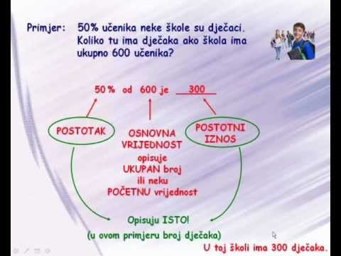
Prouči podnaslov Osnovni zadaci o postotku (62.str) i pogledaj video
https://www.youtube.com/watch?v=8W7--fXAAM8

Slide 4
7.A 20% od 75= 20% ∙75= 0.2 ∙75=15
(Postotak 20% uvijek prvo pretvorimo u decimalni broj i to tako da ga podijelimo 100. Zašto? Ako 20% zapišemo kao razlomak 20%= 20/100, razlomkova crta nam znači dijeljenje. Sa 100 dijelimo tako da decimalnu točku pomičemo 2 mjesta u lijevo. Ako nemam decimalnu točku kao što ju nemamo niti kod 20% ona je „nevidljiva” i nalazi se na kraju.) Napravi pomoćni račun i pomoži u bilježnici 0.2∙75.
Riješi u bilježnicu
1.Prouči primjer 5., 6. i 7.
2.Prouči primjer s desne strane i riješi 7.b, d.

Slide 5
Stranica 63.
11.a,b
12.a,b
13.a,b
14.a,b
17.a,b
18.
20.
22.a, b., c.
24.
Zadatke za vježbu riješi u bilježnicu.
Svoj školski rad uslikaj i pošalji mi na jtolj173@gmail.com

Slide 6
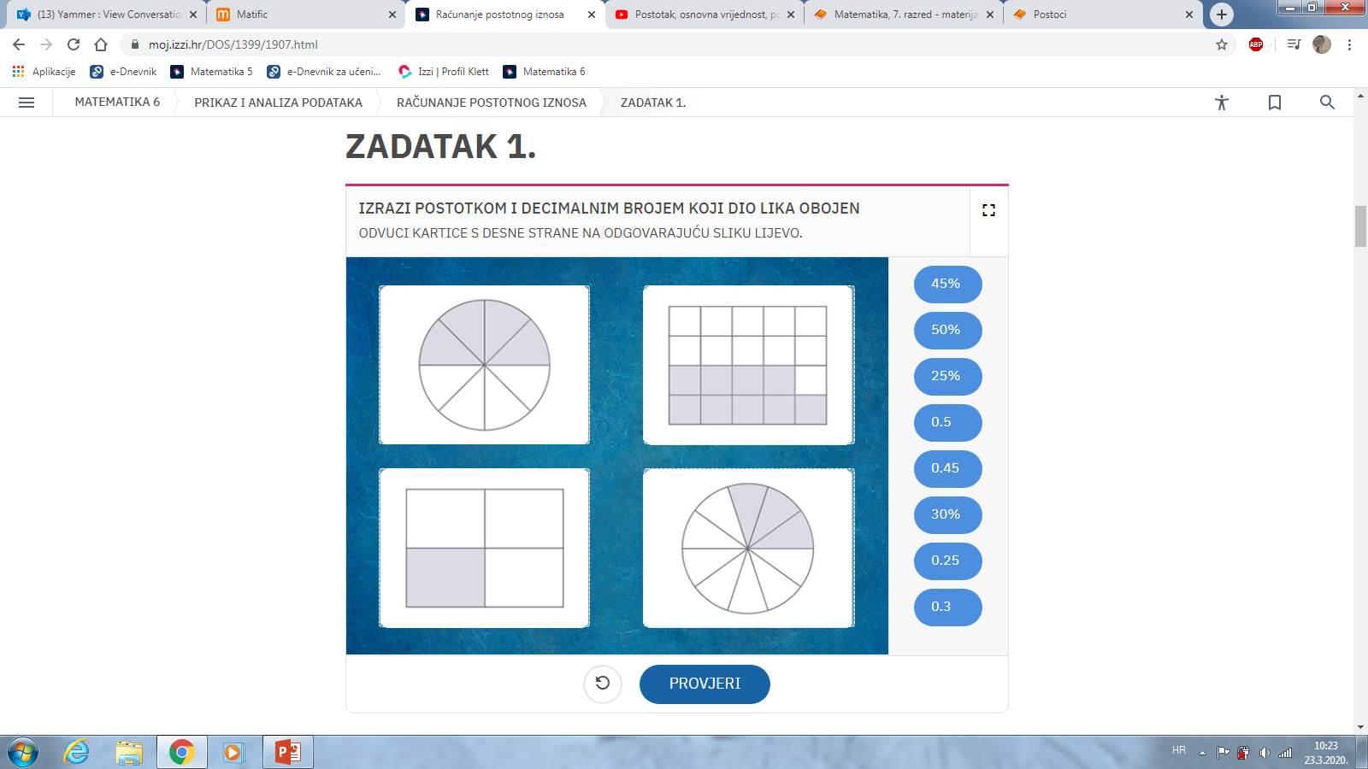
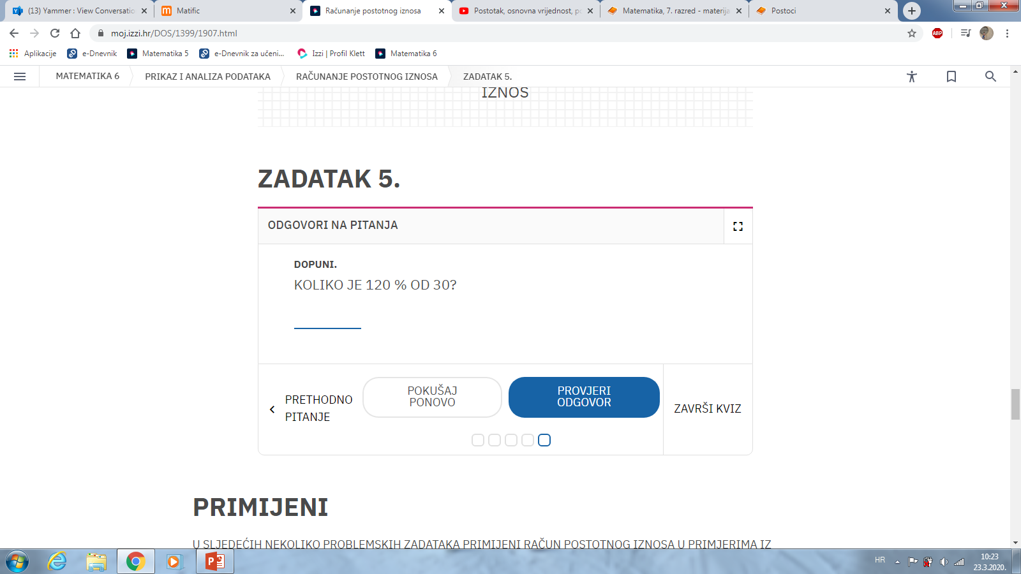
Domaća zadaća
Riješi 1. i 5. zadatak u Izzyiju.

